Slide 1
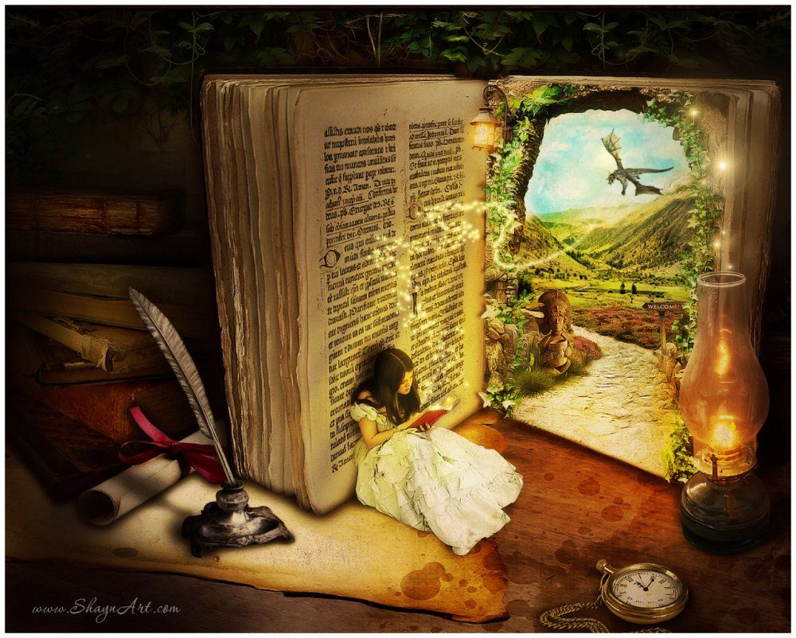
Проект «Волшебная книга»
для учащихся МБУ ДО «ДМШ № 5»

Slide 2
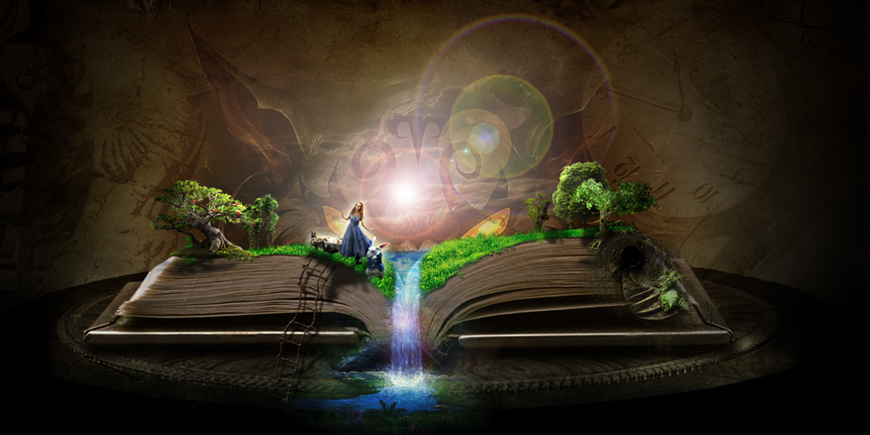
В период дистанционного обучения у учеников ДМШ № 5 появляется уникальная
возможность не только изучать музыкальные шедевры, но и показать свой
творческий потенциал. На предложенные в презентации музыкальные произведения вы можете нарисовать картинки, написать рассказ или сказку, сочинить стихи. В завершении проекта будет создана уникальная «Волшебная книга», соединяющая творцов из прошлого и детей из XXI века.

Slide 3

На страницах «Волшебной книги» можно будет послушать
5 шедевров мировой музыкальной сокровищницы.

Slide 4


Slide 5


Slide 6


Slide 7


Slide 8


Slide 9

Собирать и оформлять «Волшебную книгу»
будут преподаватели ДМШ № 5
Сушко Ж.Г., Золотарева Е.В., Бочарова Е.В.

Slide 10
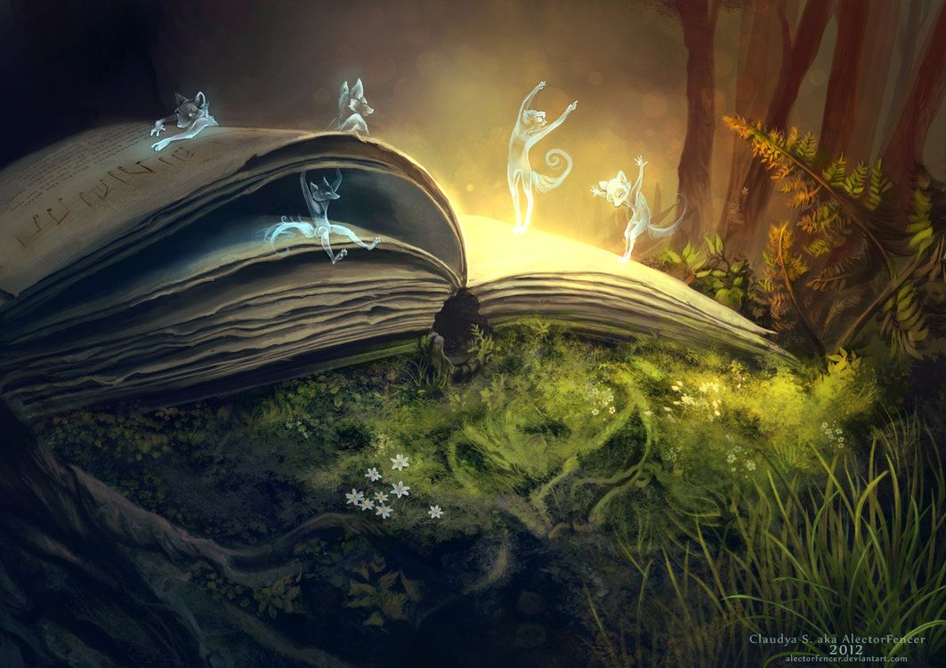
«Волшебная Книга» станет неоценимым помощником на уроках музыкально-теоретических дисциплин

Slide 11
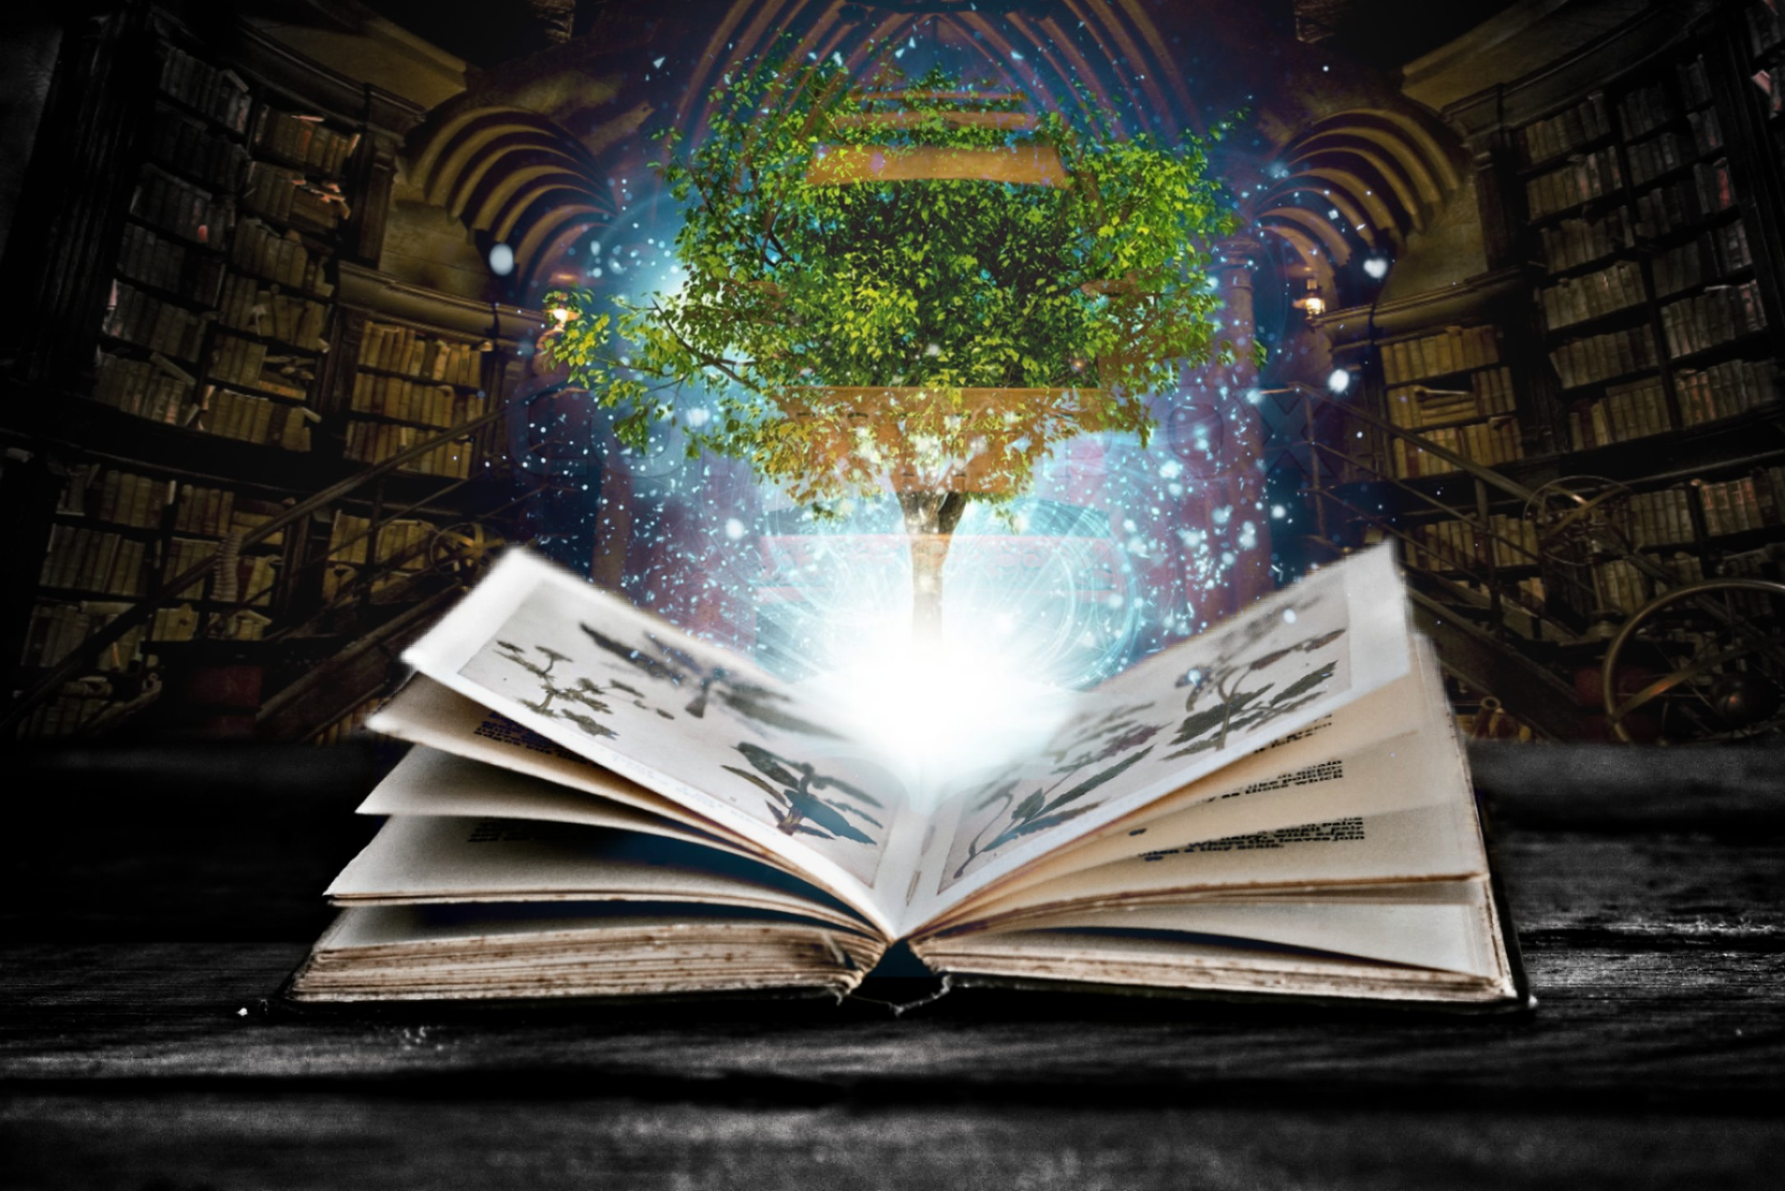
На этих сайтах можно прослушать музыкальные произведения для «Волшебной книги»:
П.И. Чайковский «Детский альбом» -
https://mamontenok-online.ru/detskie-pesni/klassicheskaya-muzyka/chajkovskij-detskij-albom/
П.И. Чайковский. Фортепианный цикл «Времена года»-
https://mamontenok-online.ru/detskie-pesni/klassicheskaya-muzyka/chajkovskij-vremena-goda/
К. Сен-Санс. Зоологическая фантазия «Карнавал животных» -
https://yosounds.ru/?mp3=Шарль+Камиль+Сен-Санс.+Карнавал+животных
М.П. Мусоргский. Фортепианный цикл «Картинки с выставки» -
https://lightaudio.ru/mp3/мусоргский%20-%20картинки%20с%20выставки
5. Г.В. Свиридов. Музыка к кинофильму «Метель» - https://lightaudio.ru/mp3/г.свиридов-метель

Slide 12
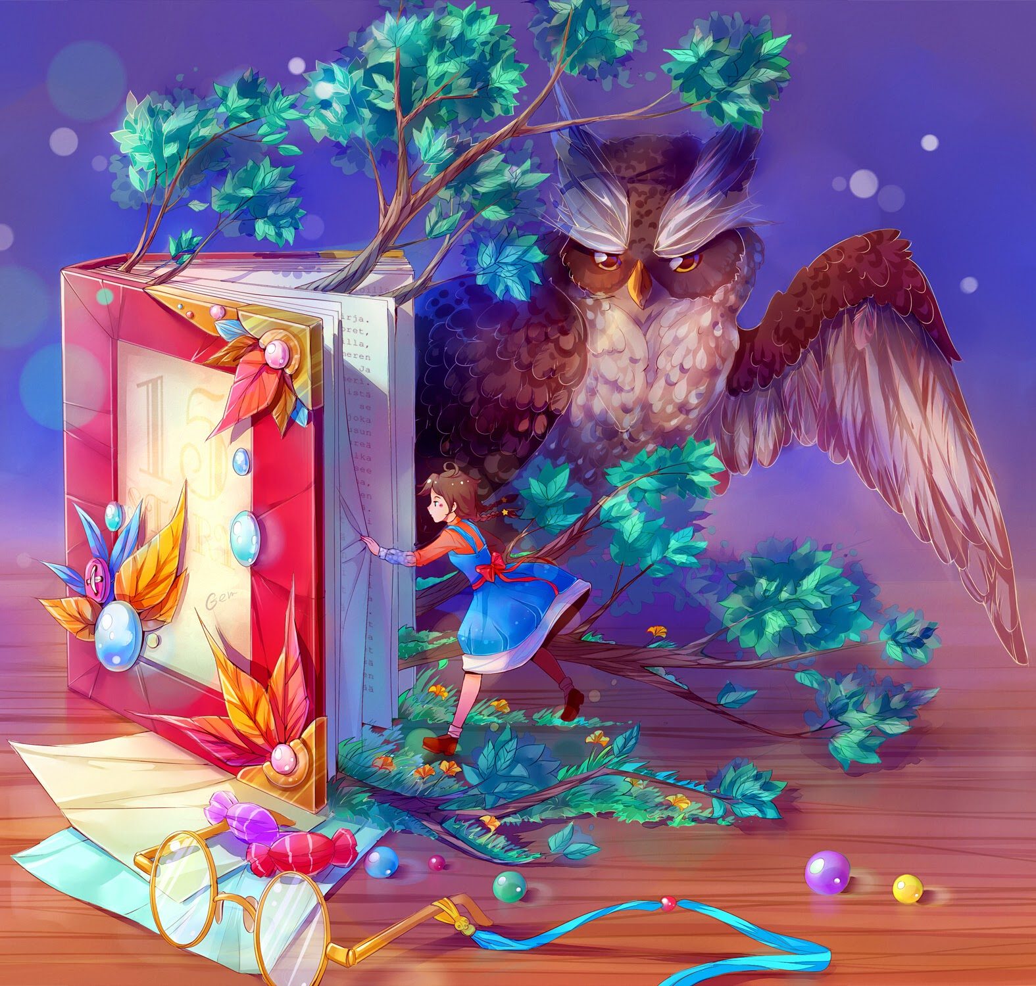
Ждём ваших творческих работ!

